Slide 2
Знайомство «Який ваш настрій сьогодні?

Slide 3
Як діяти під час сигналу «ПОВІТРЯНА ТРИВОГА»
Зберігати спокій.
Слухати вказівки вчителя.
Спокійно зібрати речі у рюкзак.
Спокійно вдягатися.
За вказівками вчителя прослідувати в укриття.
В укритті зайняти місце, закріплене за вашим класом.

Slide 4
Правила взаємодії
Приходити вчасно.
Готуватися до уроку на перерві.
Дотримуватися правил поведінки здобувача освіти.
Піднімати руку.
Говорити коротко і за темою уроку.
Повага і доброзичливість один до одного.

Slide 5
Домашнє завдання
Пройти тест https://naurok.com.ua/test/kultura-pochuttiv-ta-emociy-2660900.html

Slide 6
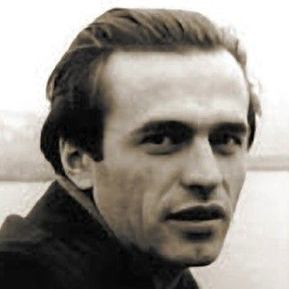
Ти знаєш, що ти — людина
Ти знаєш, що ти — людина.
Ти знаєш про це чи ні?
Усмішка твоя — єдина,
Мука твоя — єдина,
Очі твої — одні.
Василь Симоненко

Slide 7
Ми - особливі
У цьому параграфі ви:
• дізнаєтеся про упереджене ставлення і дискримінацію;
• учитиметеся толерантності;
• з’ясуєте, як стати командою.

Slide 8
Вправа «Очікування»
Продовжити речення
«На цьому уроці я очікую дізнатися про…»

Slide 9
Вправа «Моє ім’я»
Напишітü своє ім’я великими літерами у стовпчик.
Навпроти кожної літери зазначте те, що характеризує вас із кращого боку.

Slide 10
Вправа «Ми різні, ми рівні»
Розгляньте малюнок. Подумайте
1) Які відмінності існують між цими людьми (вік, стать, професія...)?
2) Що сталося б, якби в світі залишилися тільки люди одного віку (наприклад, літні або немовлята)?
3) Що було б, якби у світі залишилися тільки люди однієї статі?

Slide 11
https://drive.google.com/drive/folders/1ZpivVFDhettYEZ1Sf6BBNERX_hGEsqgB

Slide 12
Що таке толерантність
Толерантність – це здатність поважати погляди й уподобання інших людей незалежно від того, чи збігаються вони з твоїми».

Slide 13
Діаграма Венна
Назвіть 5 відмінних та 5 спільних рис Сергія та Олі

Slide 14
Руханка з ЗСУ
https://www.youtube.com/watch?v=gnAH9hSW1rY

Slide 15
ЛЕБІДЬ, ЩУКА І РАК
У товаристві лад — усяк тому радіє;
Дурне безладдя лихо діє,
І діло, як на гріх,
Не діло — тільки сміх.
Колись-то Лебідь, Рак та Щука
Приставить хуру узялись.
От троє разом запряглись,
Смикнули — катма ходу...
Що за морока? Що робить?
Ай не велика, бачся, штука,—
Так Лебідь рветься підлетіть,
Рак упирається, а Щука тягне в воду.
Хто винен з них, хто ні —
судить не нам
Та тільки хура й досі там.
Іван Крилов

Slide 16
Дай відповіді на запитання.
1) Чому цих персонажів не можна вважати командою?
2) Чи можна вважати командою родину, де одна людина виконує всю хатню роботу, їй ніхто не допомагає?
3) Чи можна назвати командою клас, у якому ніхто не хоче брати участь у підготовці до свята?
4) Чи можна назвати командою друзів, які увесь час сваряться?

Slide 17
Інтерактивна вправа
https://learningapps.org/14248616

Slide 18
Рефлексія
На уроці я дізнався/дізналася про… .
Чи справдилися ваші очікування?
https://uk.piliapp.com

Slide 19
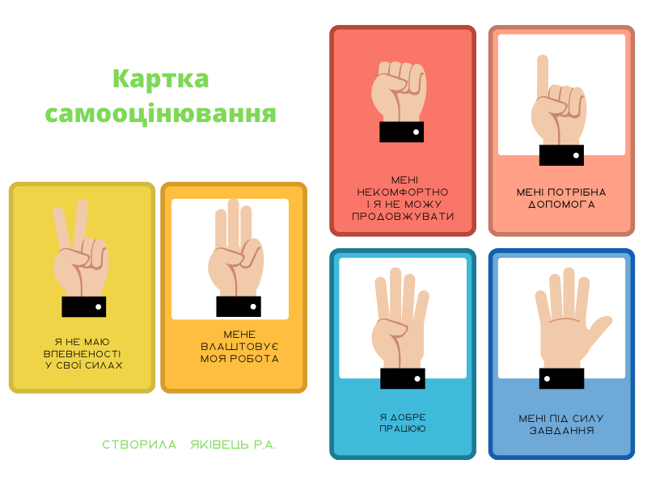

Slide 20
Дякую за увагу!

